Slide 1

QUICKPLATE
Aplicație mobilă pentru gestionarea rezervărilor și comenzilor la restaurant

Slide 2
CUPRINS
1
2
Contextul problemei
Proiectare și implementare
Problema principală
4
Arhitectura aplicației și implementarea celor mai importante funcționalități
Motivația și obiectivele
5
Produsul final
Motivul creării aplicației și obiectivele principale
Testarea și validarea aplicației finale
3
Analiza problemei
Concluzii
6
Concluziile finale

Slide 3
1. Contextul problemei
La majoritatea localurilor și restaurantelor se poate rezerva o masă doar prin intermediul unui apel telefonic
O masă poate să fie rezervată de către doi clienți diferiți datorită erorii umane ce poate apărea la momentul efectuării rezervării
Timpul pierdut pe parcursul interacțiunii între angajat și client
Angajații sunt foarte schimbători datorită mediului toxic de lucru ce poate apărea în urma împărțirii inegale a volumului de muncă

Slide 4
2. Motivația și obiectivele
2.1 Motivația
Pasiunea personală pentru dezvoltarea aplicațiilor mobile native iOS
Fluidizarea și eficientizarea interacțiunii client-chelner
Dorința de a avea mai multe alternative de rezervare a unei mese
Notes:
Pentru prima pot sa mentionez ca pe asta lucrez deja de 1 an
Pentru a doua pot mentiona timpul pierdut pana cand un ospatar te vede ca sa iti aduca meniurile, pana cand trebuie sa se intoarca sa preia comanda si dupa ca sa o plaseze si sa o serveasca
La ultima mentionez numai rezervarea prin apelul telefonic sau pot spune ca unii nu rezerva deloc sperand ca o sa gaseasca o masa libera cand ajung la locatie

Slide 5
2. Motivația și obiectivele
2.2 Obiective principale
Reducerea riscului de a nu găsi cel puțin o masă liberă
Plasarea comenzilor direct din aplicație
Echilibrarea volumului de muncă între angajații restaurantului
Notes:
Pentru reducerea riscului pot sa mentionez de featureul de rezervare a unei mese
Pentru plasarea comenzii pot sa zic ca dupa rezervare se confirma rezervarea si tot procedeul de plasare a unei comenzi
La echilibrarea volumului mentionez algoritmul de load balancing

Slide 6
3. Analiza problemei
Echilibrarea comenzilor per chelner
Rezervarea unei mese
Înregistrarea utilizatorului cu rol de client sau angajat
Confirmarea adresei de email
Diferite metode de plată
Vizualizarea restaurantelor
Notes:
O scurta descriere la fiecare

Slide 7
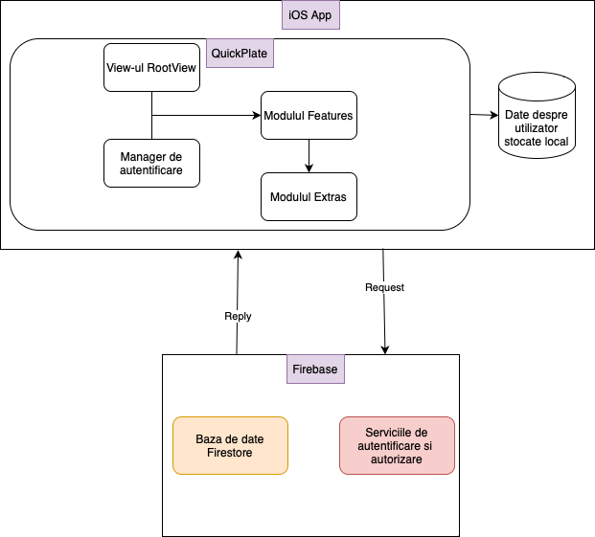
4. Proiectare și implementare
Arhitectura conceptuală a aplicației
Notes:
O descriere pe scurt…de mentionat integrarea cu firebase

Slide 8
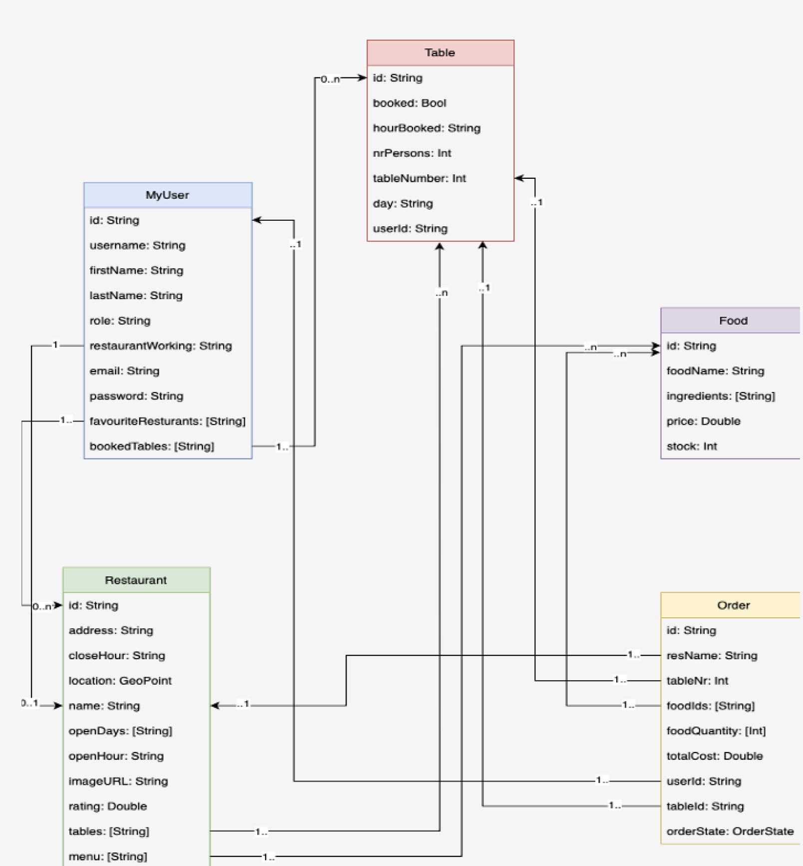
4. Proiectare și implementare
Modelul de date:
MyUser
Table
Restaurant
Food
Order
Notes:
O scurta descriere a relatiilor dintre ele si de mentionat meniul din Restaurant

Slide 9
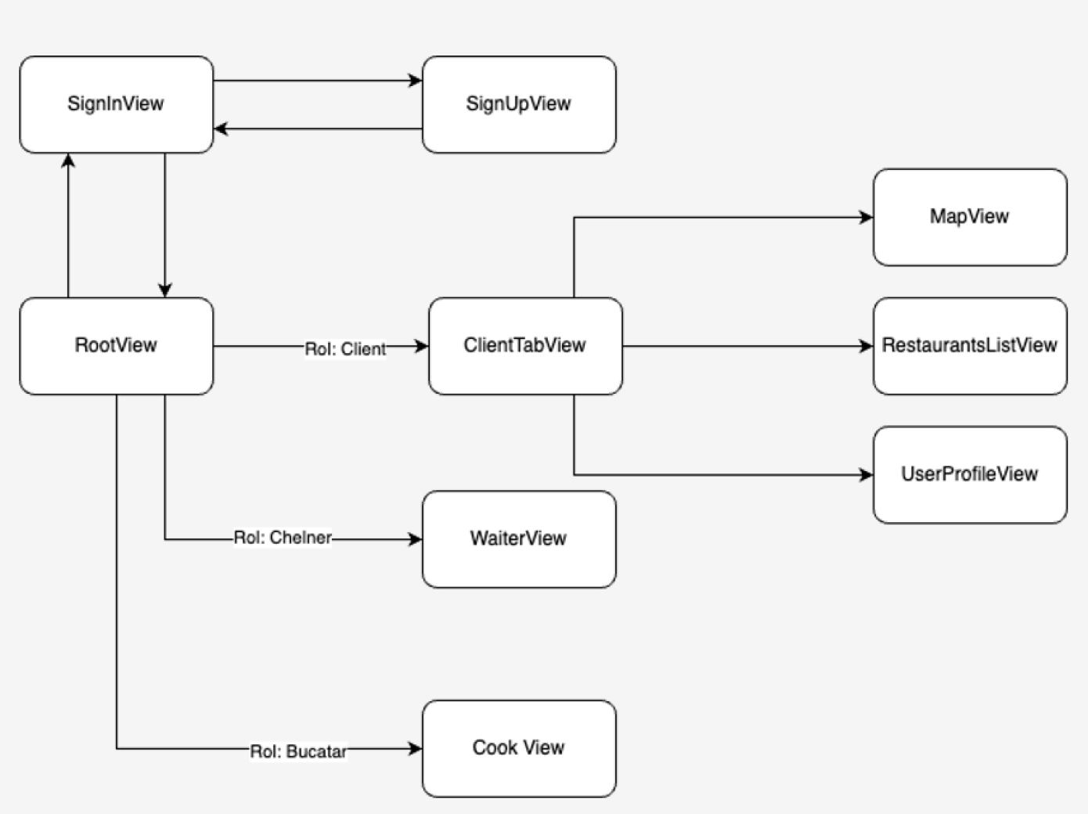
4. Proiectare și implementare
Componentele principale ale interfeței utilizator
Notes:
Maxim 1 minut in care explic flow-ul aplicatiei

Slide 10
4. Proiectare și implementare
Tipuri de utilizatori
Client – cel mai important tip de utilizator; poate să rezerve mese la restaurante, să plaseze comenzi, să ceară nota de plată, să vizualizeze restaurantele pe hartă
Ospătar – utilizator care poate să folosească aplicația doar dacă este angajat la un restaurant, poate să accepte comenzile plasate și să le servească
Bucătar – aceeași condiție de folosire a aplicației ca la ospătar, dar poate doar să confirme când o comandă este gata de servit

Slide 11
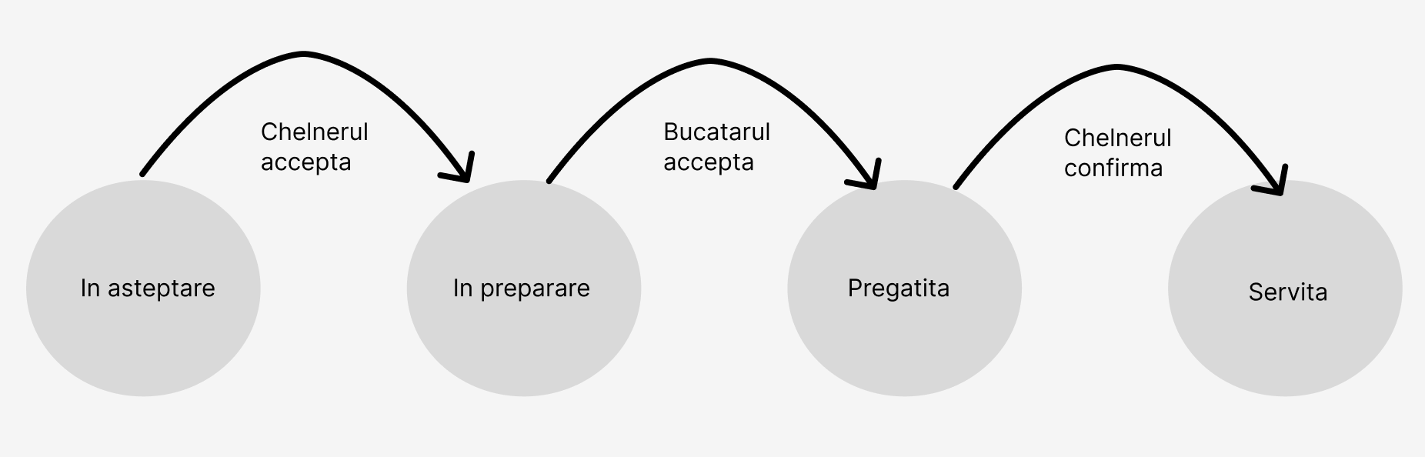
4. Proiectare și implementare
Stările unei comenzi

Slide 12
4. Proiectare și implementare
Algoritmul de echilibrare a comenzilor per chelner
Pas 1: Când o comandă este plasată se verifică dacă angajatul respectiv poate sa o accepte. Daca da atunci se trece la pasul 2, iar în caz contrar la pasul 1.2
Pas 1.2: Se verifică dacă un alt chelner poate accepta comanda. Daca da se trece la pasul 2, iar în caz contrar la pasul 1.3
Pas 1.3: Comanda poate să fie acceptată doar dacă un ospătar servește cel puțin o comandă și trece la pasul 1.4
Pas 1.4: Se decrementează numărul de comenzi acceptate în total
Pas 2: Se verifică dacă se anulează comanda. Dacă da atunci se trece la pasul 1.4 sau la pasul 3 în caz contrar
Pas 3: Se incrementează numărul de comenzi acceptate
Pas 4: Comanda este trimisă înapoi la chelner de către bucătar
Pas 5: Se face din nou o verificare pentru anularea comenzii. Dacă da se trece la pasul 1.4, dacă nu atunci comanda este servită și la pasul 1.4

Slide 13
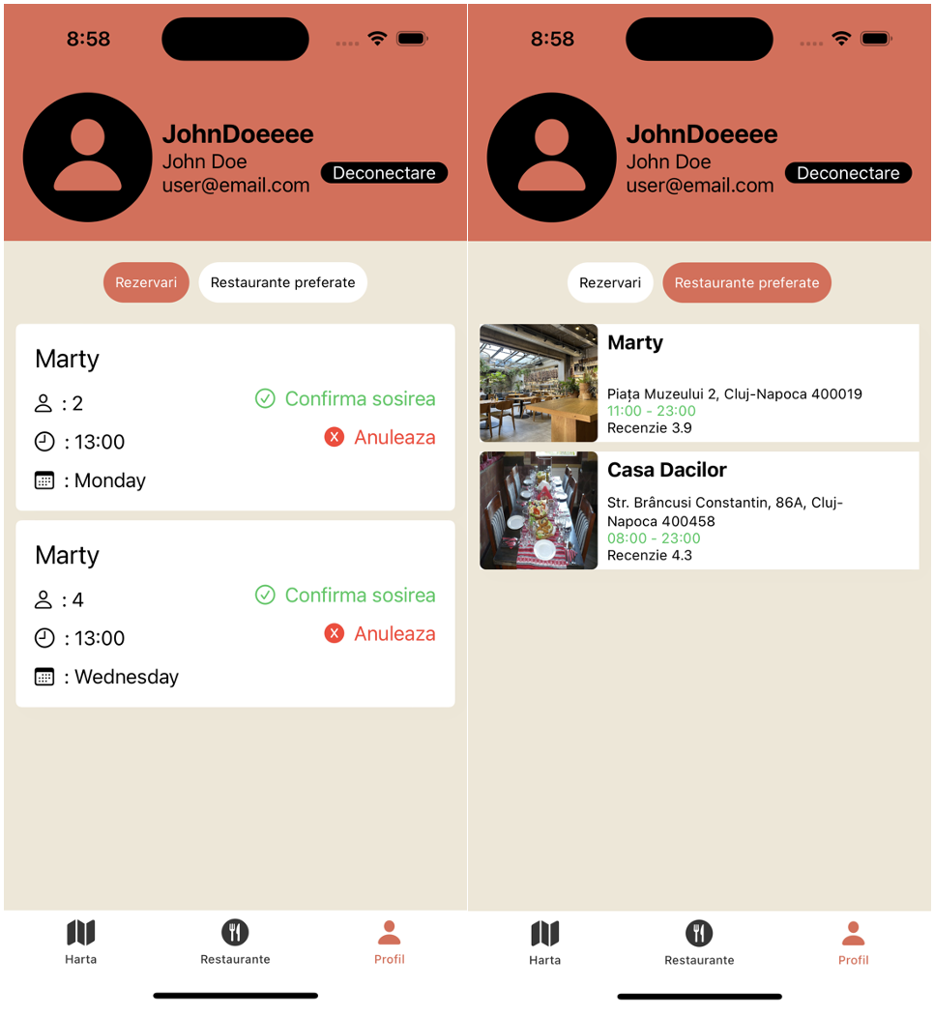
4. Proiectare și implementare
Pentru manipularea datelor s-a folosit limbajul de programare Swift întrucât este o aplicație nativă iOS, iar interfața grafică a fost dezvoltată folosind framework-ul SwiftUI.
Notes:
Zic de tehnologii rapid si daca ma incadrez in timp spun de ce am ales SwiftUI si nu UIKit, de ce MVVM si nu MVC

Slide 14
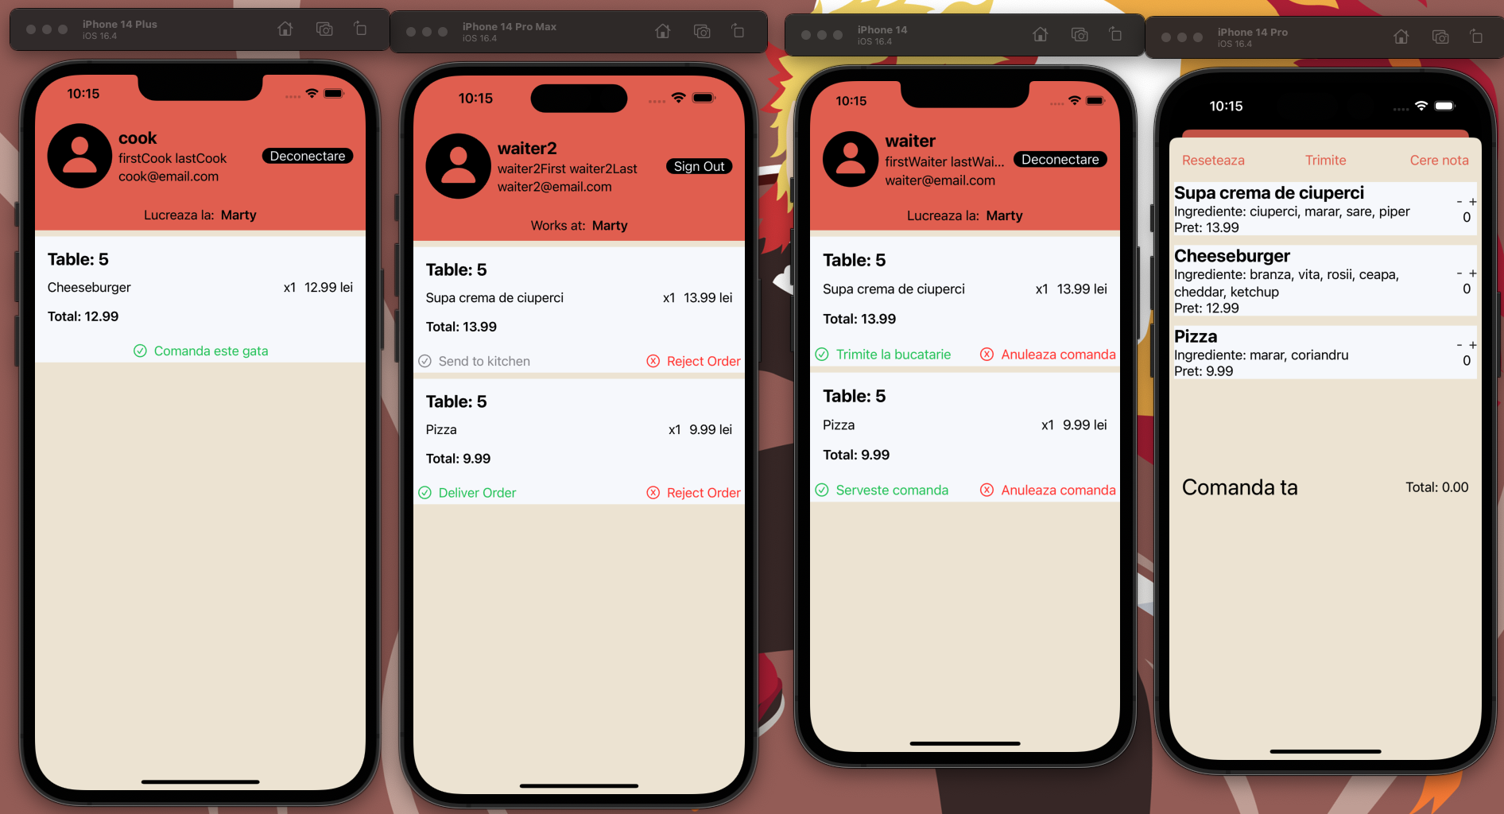
5. Testare și validare
Ca metode de testare s-au folosit:
White-box
Black-box
S-au efectuat anumite cazuri de utilizare care au produs într-un final rezultatele așteptate de către dezvoltator

Slide 15
6. Concluzii
Într-un final, proiectul și-a atins scopul final și anume de a-i ajuta atât pe clienți să își rezerve o masă la restaurant cât și pe angajați în a avea un volum egal de muncă între ei. Principalele funcționalități sunt:
Vizualizarea restaurantelor pe hartă
Clientul este capabil să își rezerve o masă la restaurant
Numărul de comenzi acceptate de angajați nu are voie să depășească un anumit threshold
Clientul are mai multe metode prin care poate să achite nota de plată
Notes:
Daca ma încadrez in timp pot mentiona si de posibile dezviltari ulterioare

Slide 16
Multumesc pentru atenția acordată

